Slide 1

MAESTRÍA EN MANUFACTURA Y DISEÑO ASISTIDO POR COMPUTADOR, II PROMOCIÓN
“ CARACTERIZACIÓN DE LAS PROPIEDADES MECÁNICAS DE UN MATERIAL COMPUESTO FABRICADO CON MATRIZ DE RESINA EPÓXICA Y REFUERZO DE FIBRA NATURAL DE TOTORA .”
Autor: Pablo Hugo Vilañez Espinoza
Director: Leonardo Goyos PhD.

Slide 2

Contenido:
  Problemática
  Objetivos
  Justificación
  Alcance
  Metodología
  Resultados
  Análisis de los resultados
  Conclusiones y recomendaciones

Slide 3
Problemática:
Contaminación Ambiental
Falta de aprovechamiento del recurso natural
Falta de búsqueda de nuevos Materiales
No búscar nuevas Aplicaciones
No reutilización de los materiales

Slide 4
Problema:
El desconocimiento de las propiedades mecánicas de un material compuesto fabricado con matriz de Resina Epóxica y refuerzo de fibra natural de Totora, impide desarrollar prototipos que deben sustentarse con el cálculo analítico utilizado en la resistencia de materiales.

Slide 5
Objetivos:
Objetivo General:
Caracterizar las propiedades mecánicas de un material compuesto fabricado con matriz de Resina Epóxica y refuerzo de fibra natural de Totora

Slide 6
Objetivo específicos:
Establecer el método adecuado para fabricar las probetas de resina epóxica y material compuesto con matriz Epóxica y fibra de Totora, que faciliten su estudio en los ensayos de tracción y flexión.

Slide 7
Objetivo específicos:
Estudiar el efecto de la fracción de la fibra en el comportamiento mecánico del material compuesto.
Determinar el comportamiento mecánico del material compuesto elaborado a partir de fibra de totora, realizando ensayos de tracción y flexión.

Slide 8
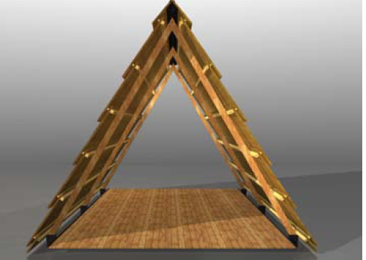
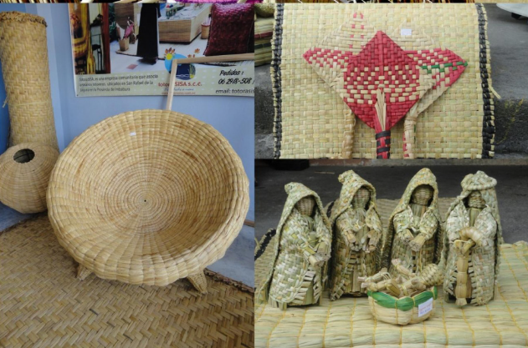
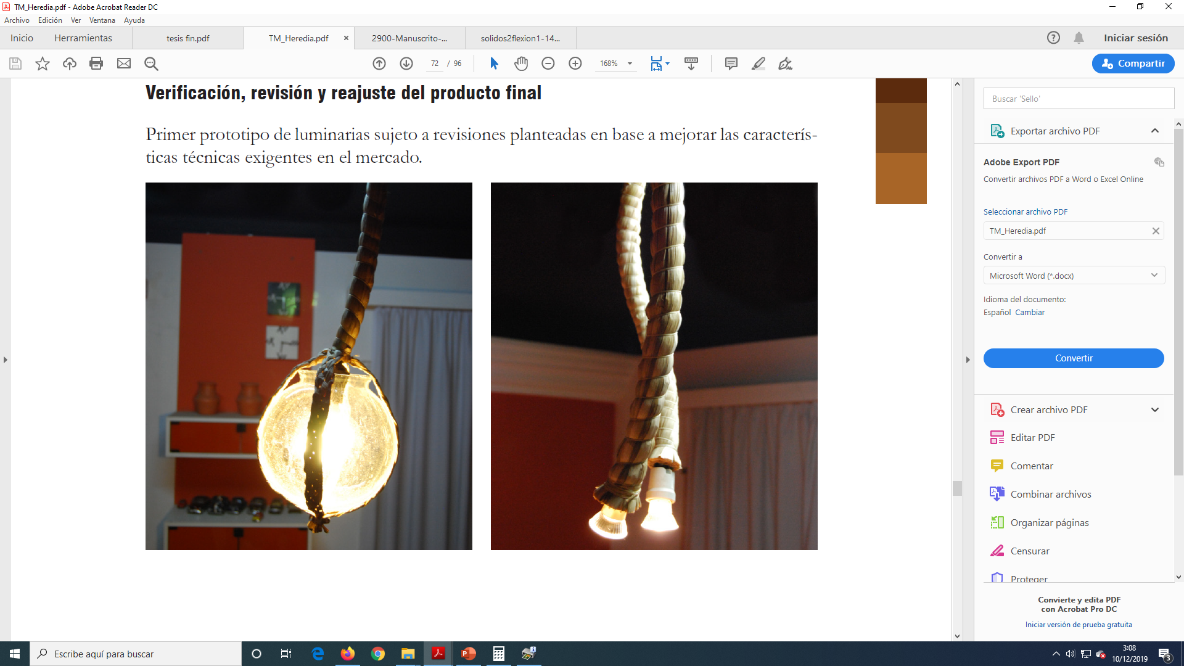
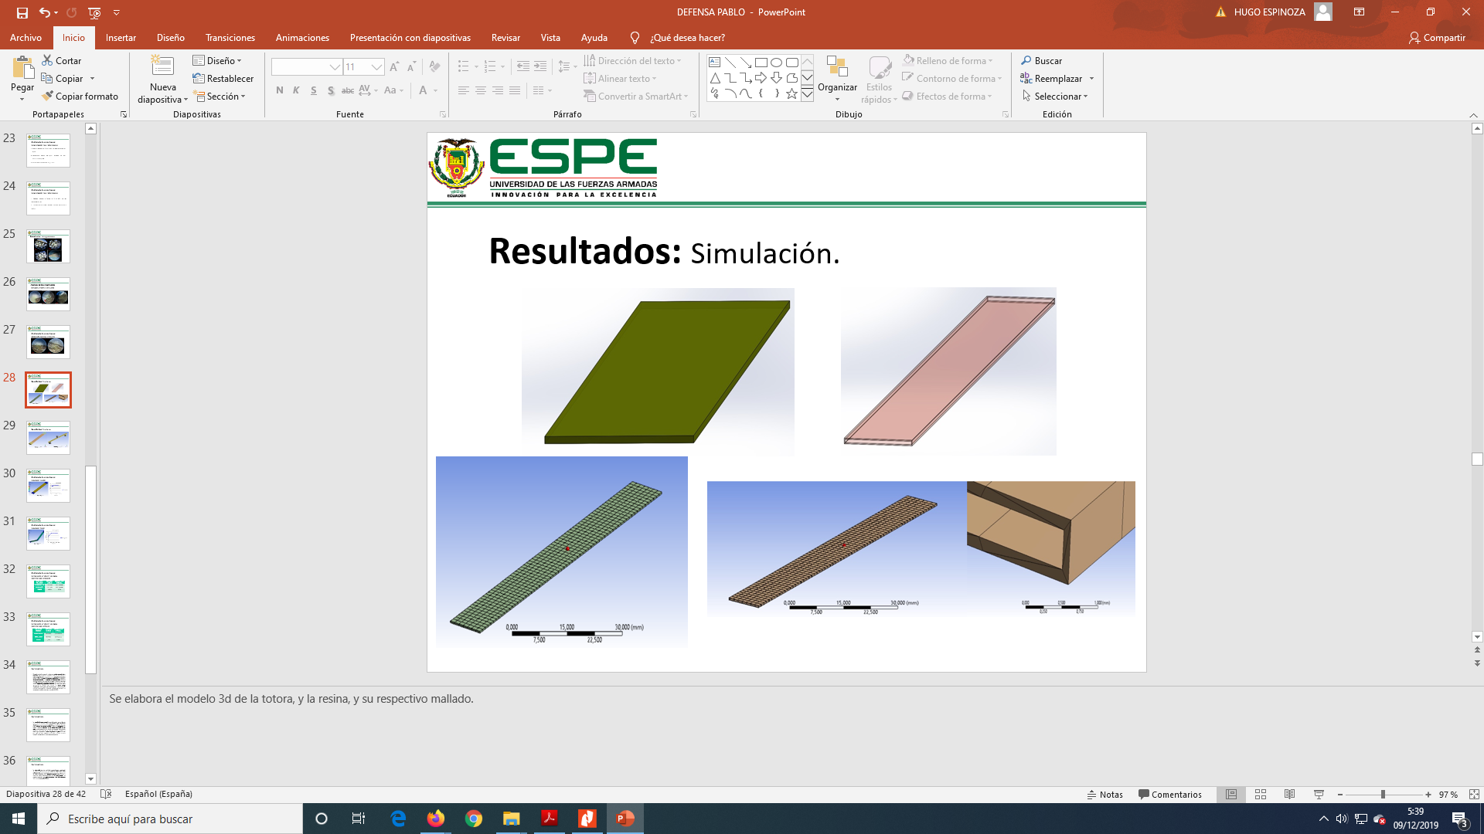
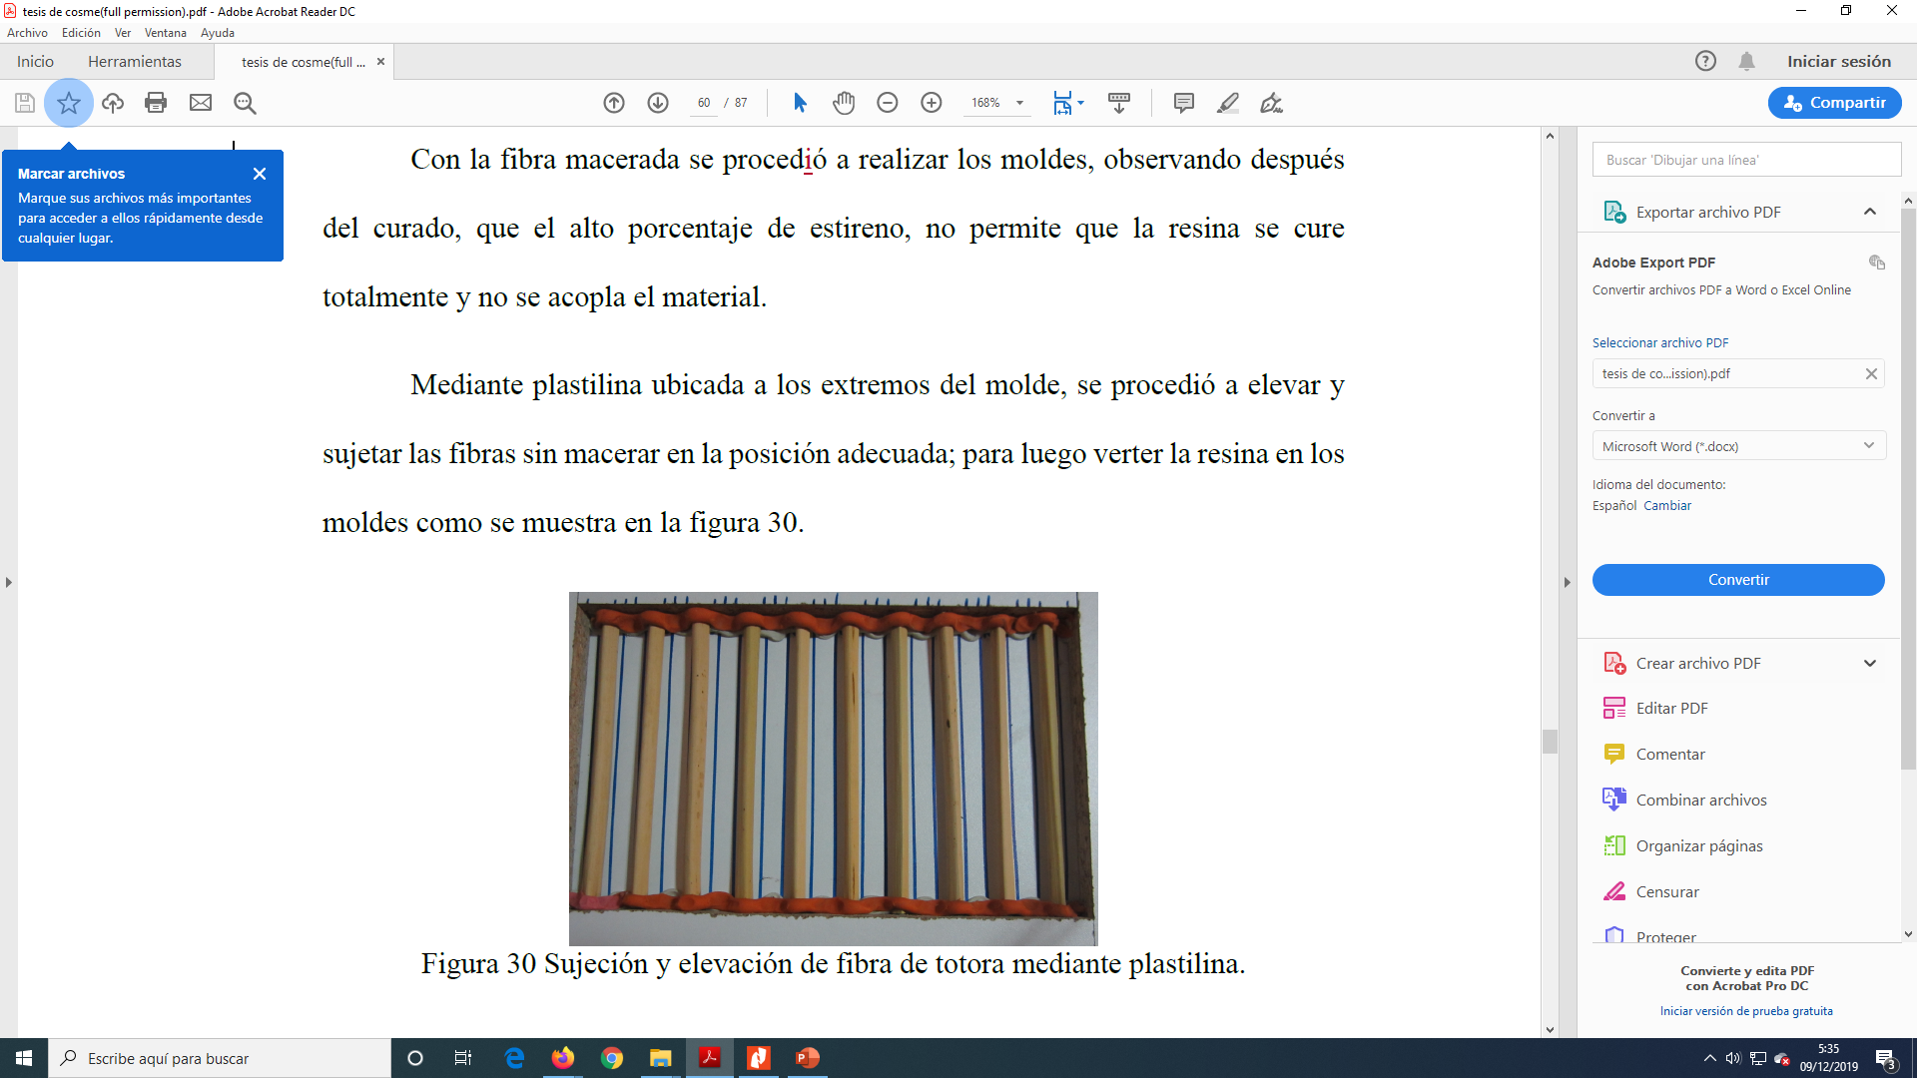
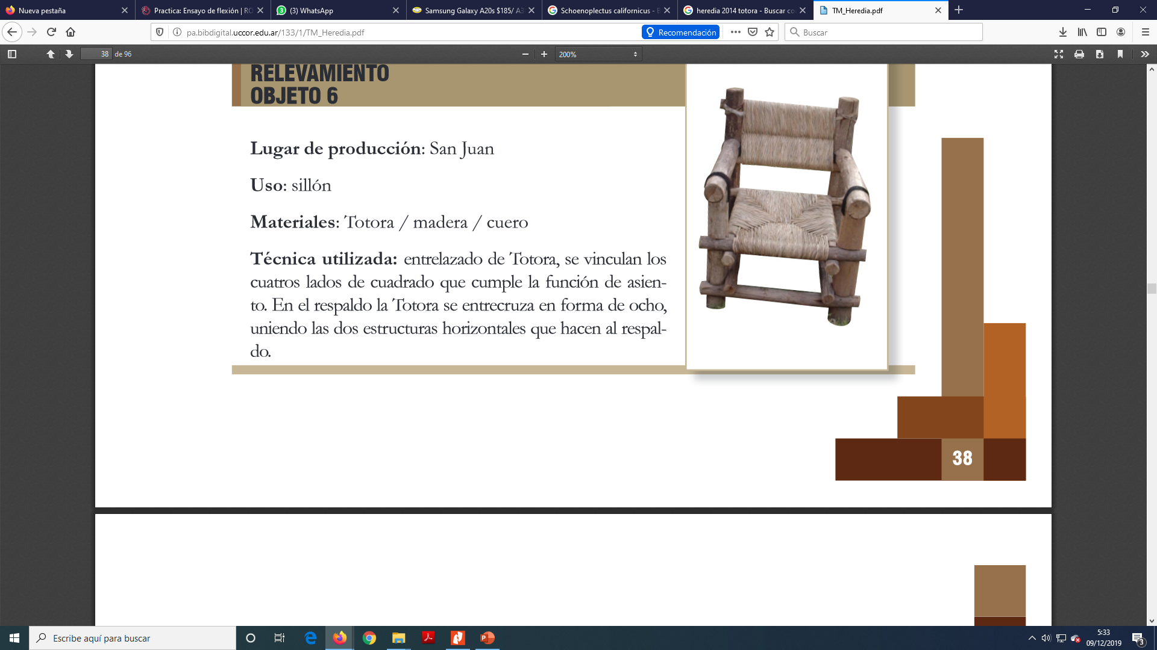
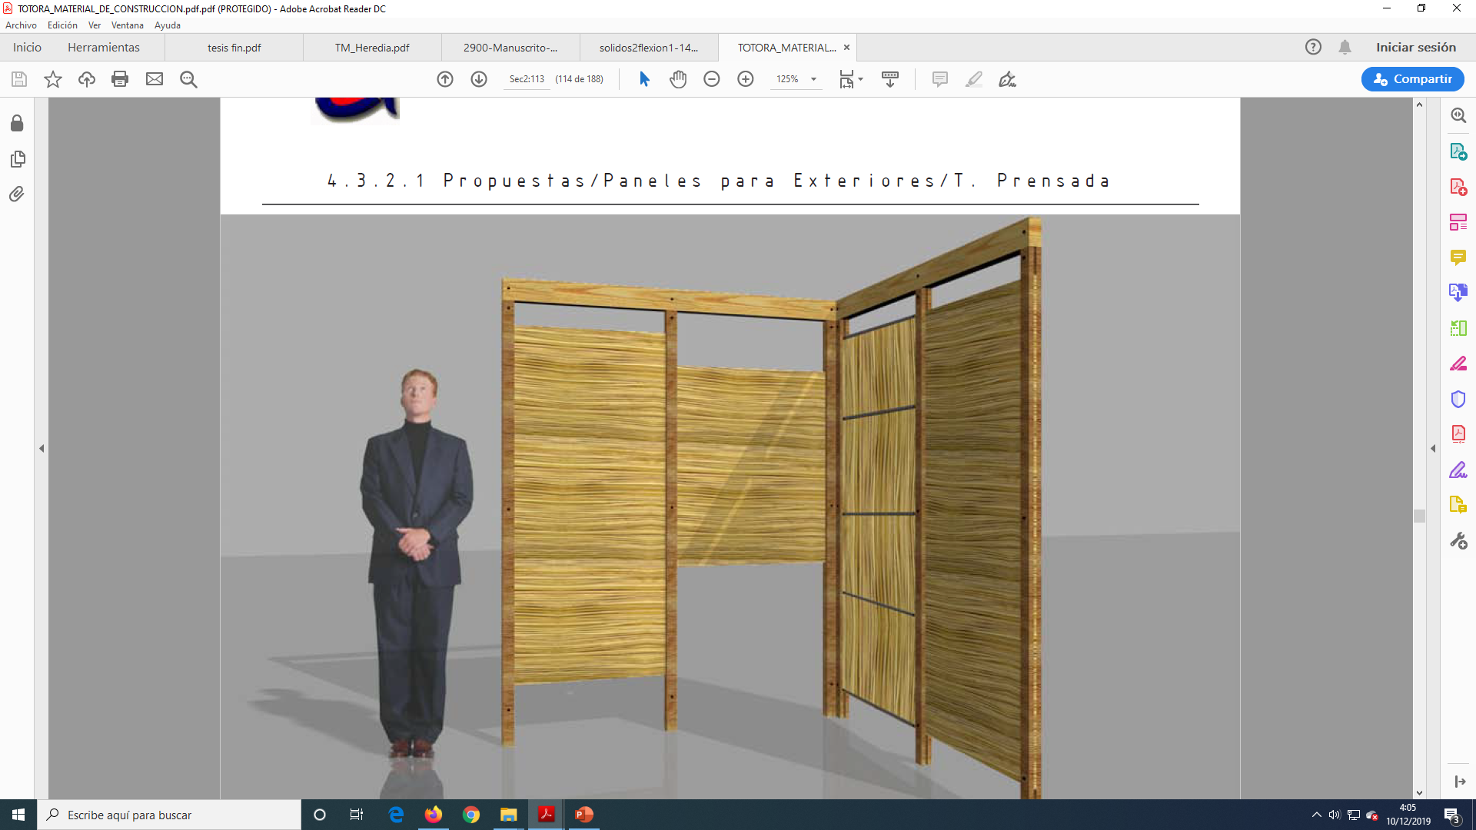
Justificación:
Hidalgo (2007)
Heredia (2014)
Hidalgo (2007)
Heredia (2014)
Cosme (2017)

Slide 9
Alcance:
En esta investigación se plantea la caracterización de las propiedades mecánicas de un material compuesto a partir de ensayos experimentales de flexión y tracción de acuerdo a la norma seleccionada, a partir de estos datos se realizara la simulación de los ensayos y se comparara los datos de la simulación y los experimentales. Finalmente se dará recomendación con respecto a su aplicabilidad de este material compuesto.

Slide 10
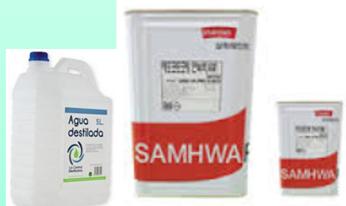
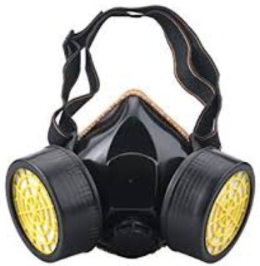
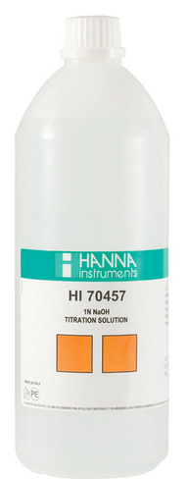
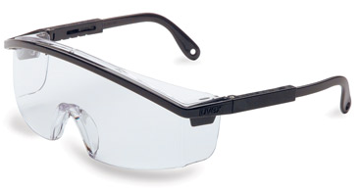
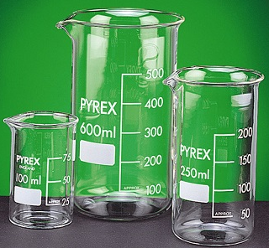
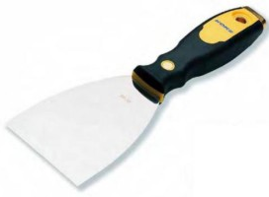
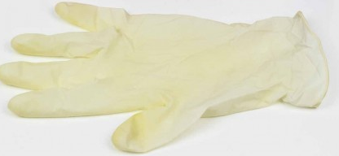
Metodología:
Materiales:

Slide 11
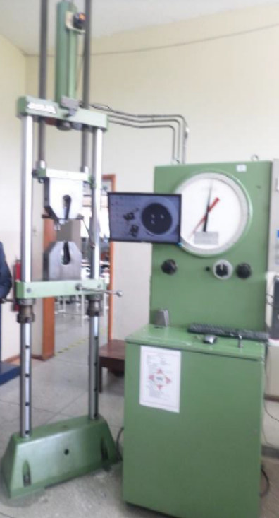
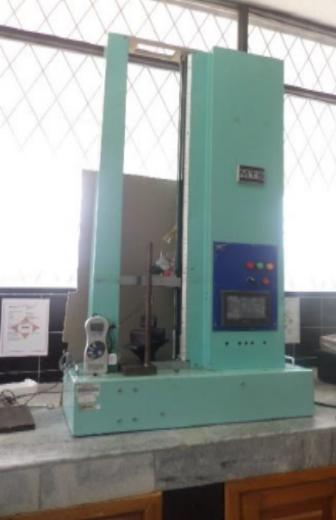
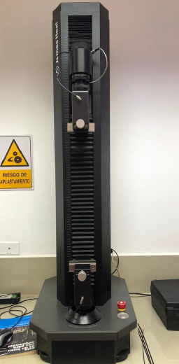
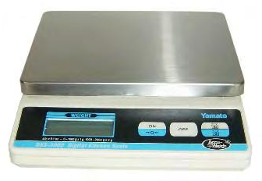
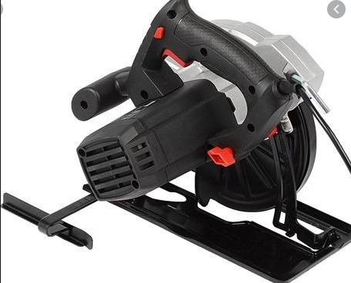
Metodología:
Equipos:

Slide 12
Metodología utilizada en la Fabricación del Material Compuesto
1.- Caracterización de la fibra de Totora:
Selección de la Totora de un lote de cosecha
Proceso de secado artesanal, duración 30 días.
Extracción de la parte esponjosa interna del tallo.

Slide 13
Metodología utilizada en la Fabricación del Material Compuesto
1.-Caracterización de la fibra de Totora :
Tratamiento químico de la parte externa del tallo de Totora para separar las fibras.
Ensayo de Tensión: ASTM D4761-02a
Ensayo de Flexión: ASTM D4761-02a

Slide 14
Metodología utilizada en la Fabricación del Material Compuesto
2.- Caracterización de la resina epóxica :
Resina Samhwa Paints Epocoat 1100 parte A y parte B.
Preparación mezclar en la proporción 3:1
Moldeo por presión manual.
Ensayo de Tensión: ASTM D638-14
Ensayo de Flexión: ASTM D790-15-e2

Slide 15
Metodología utilizada en la Fabricación del Material Compuesto
3.- Caracterización del material compuesto:
60% en volumen de resina y 40% de fibra
Proceso de presión manual.
Fibra larga unidireccional.
Ensayo de Tensión: ASTM3039-14
Ensayo de Flexión: ASTM7264-15

Slide 16
Metodología utilizada en la Fabricación del Material Compuesto
3.- Caracterización del material compuesto:
Observación de la adherencia entre la matriz y la fibra en microscopio a 200x de resolución.

Slide 17
Metodología utilizada en la Fabricación del Material Compuesto
4.- Simulación:
Modelo 3D de probetas
Simulación de ensayo de tracción y flexión

Slide 18
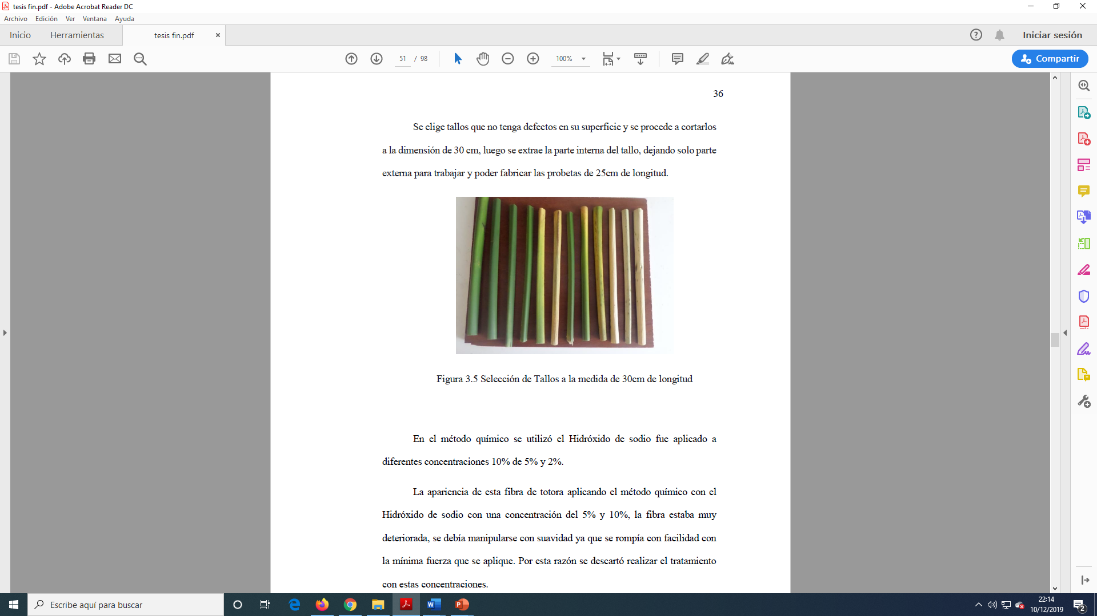
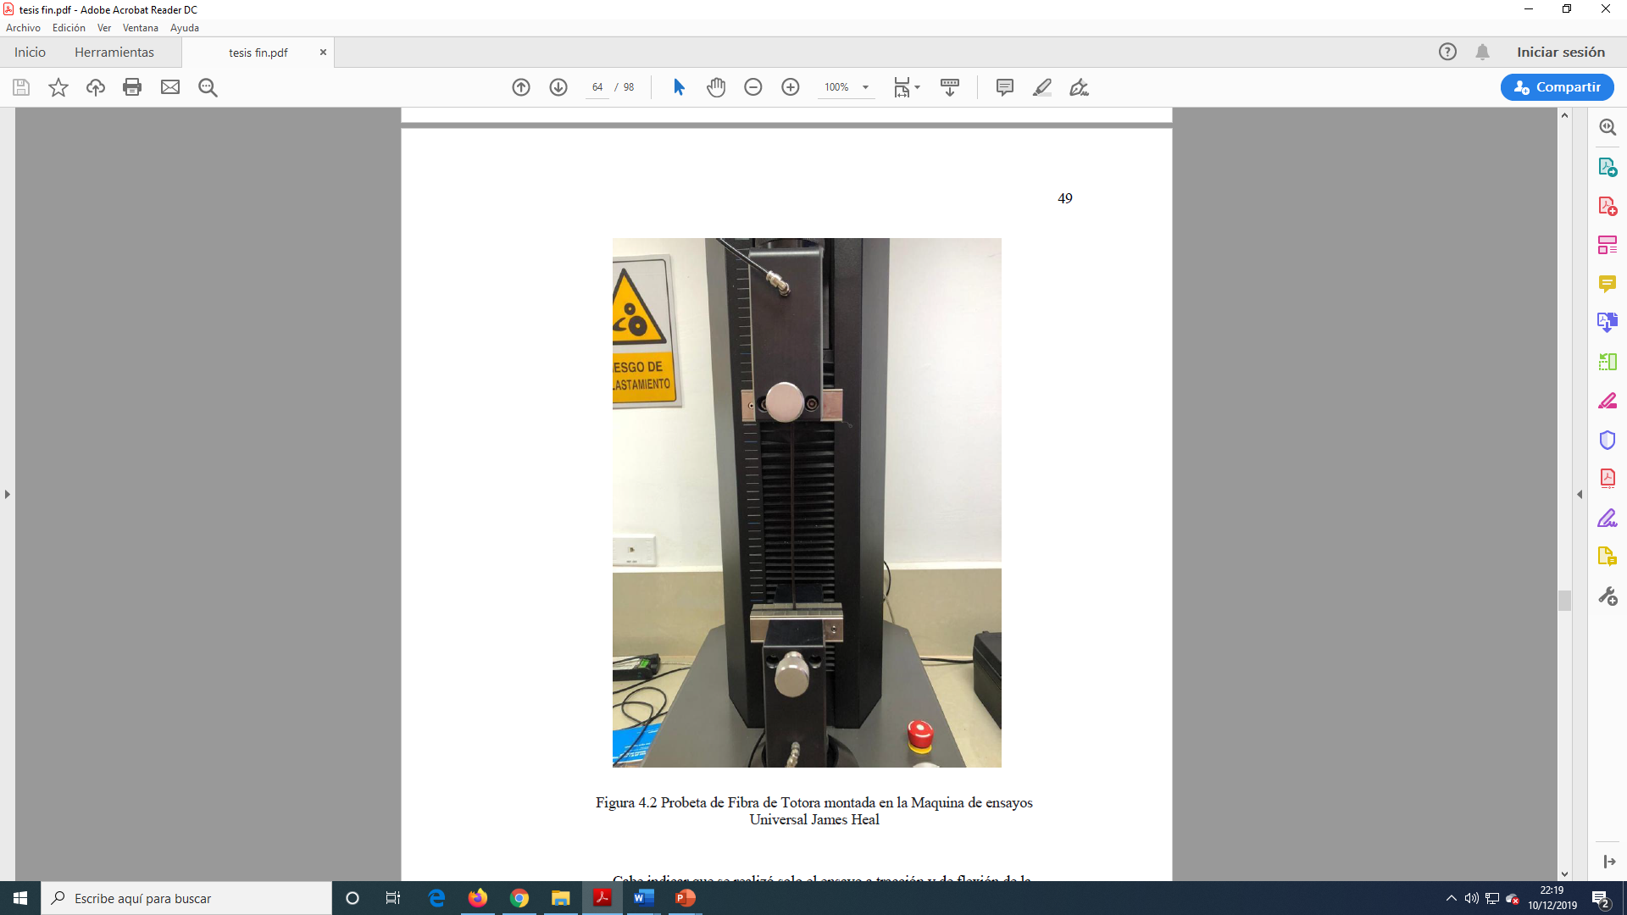
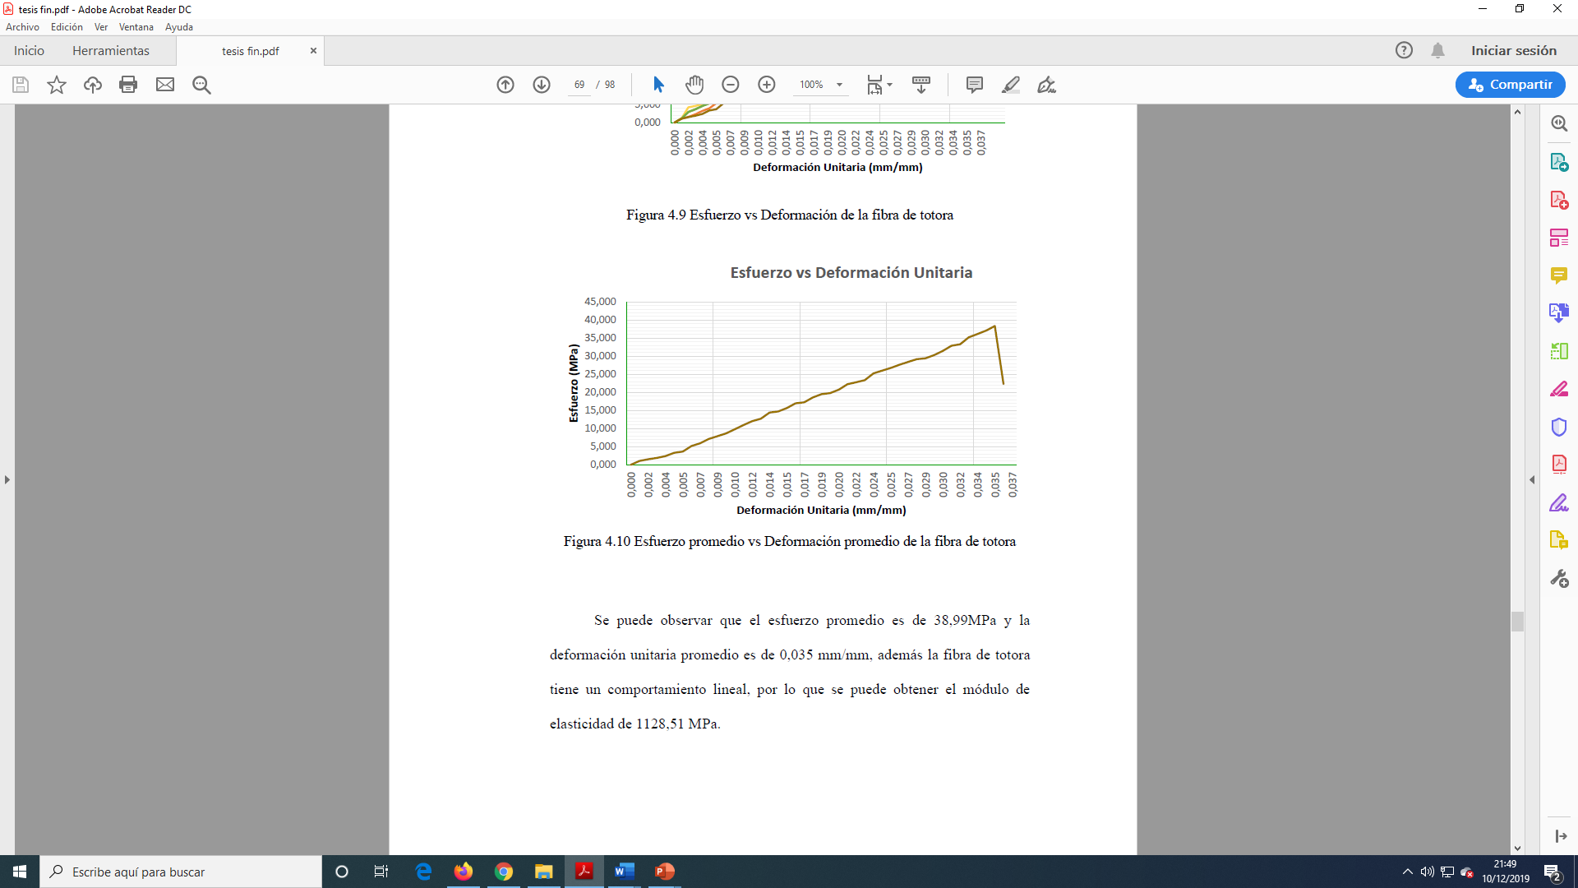
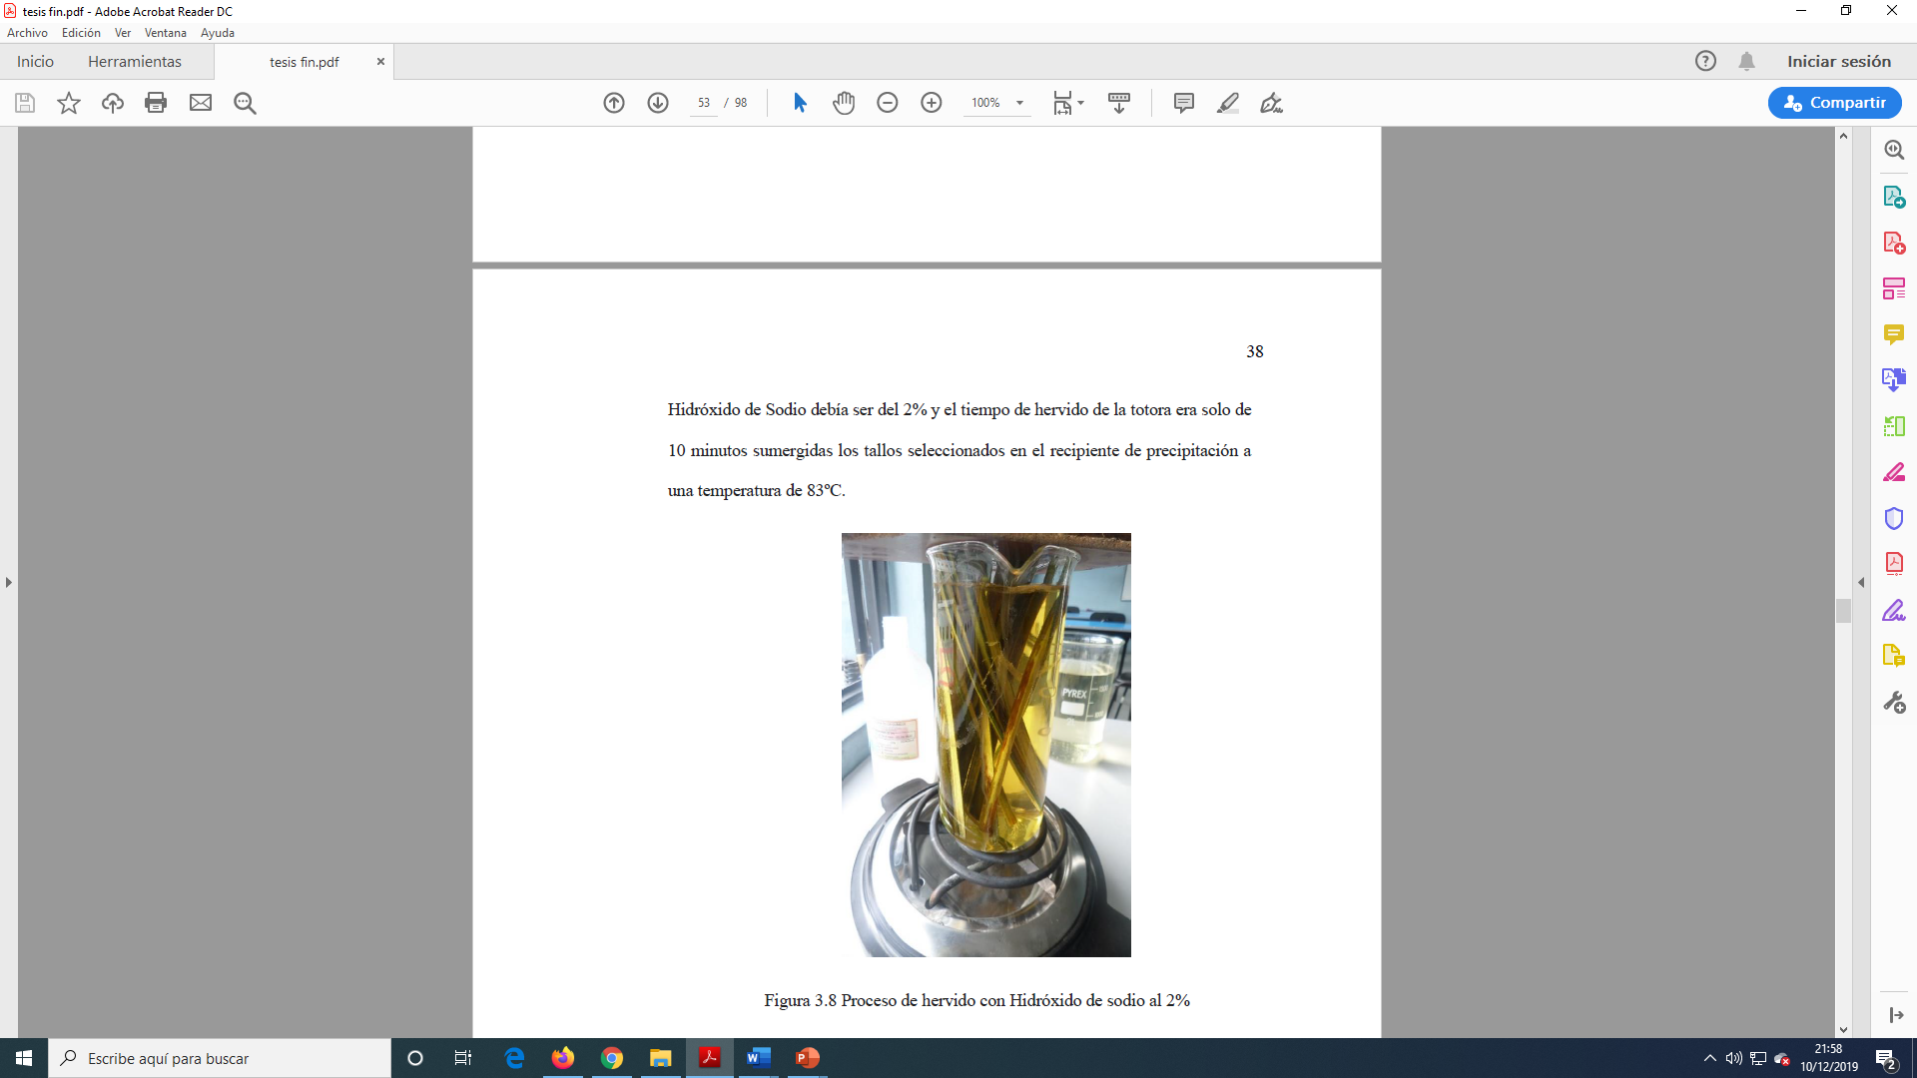
Caracterización de la fibra de Totora
Tracción: Esfuerzo máx.= 38,99MPa Deformación unitaria=0,035mm/mm
E=1128,51 MPa
Flexión: Esfuerzo máx.= 97,67MPa
Deformación unitaria=0,0536mm/mm

Slide 19
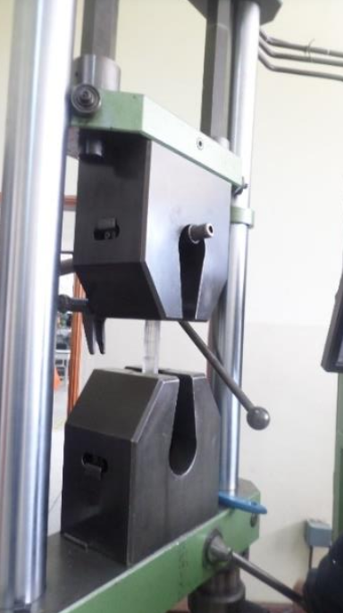
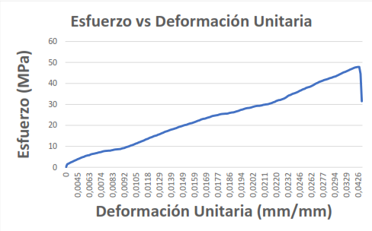
Caracterización de la Resina epóxica
Tracción: Esfuerzo máx.= 47,869MPa Deformación unitaria=0,0436mm/mm
E=1123,68MPa
Flexión: Esfuerzo máx.= 67,52MPa
Deformación unitaria=0,065mm/mm

Slide 20
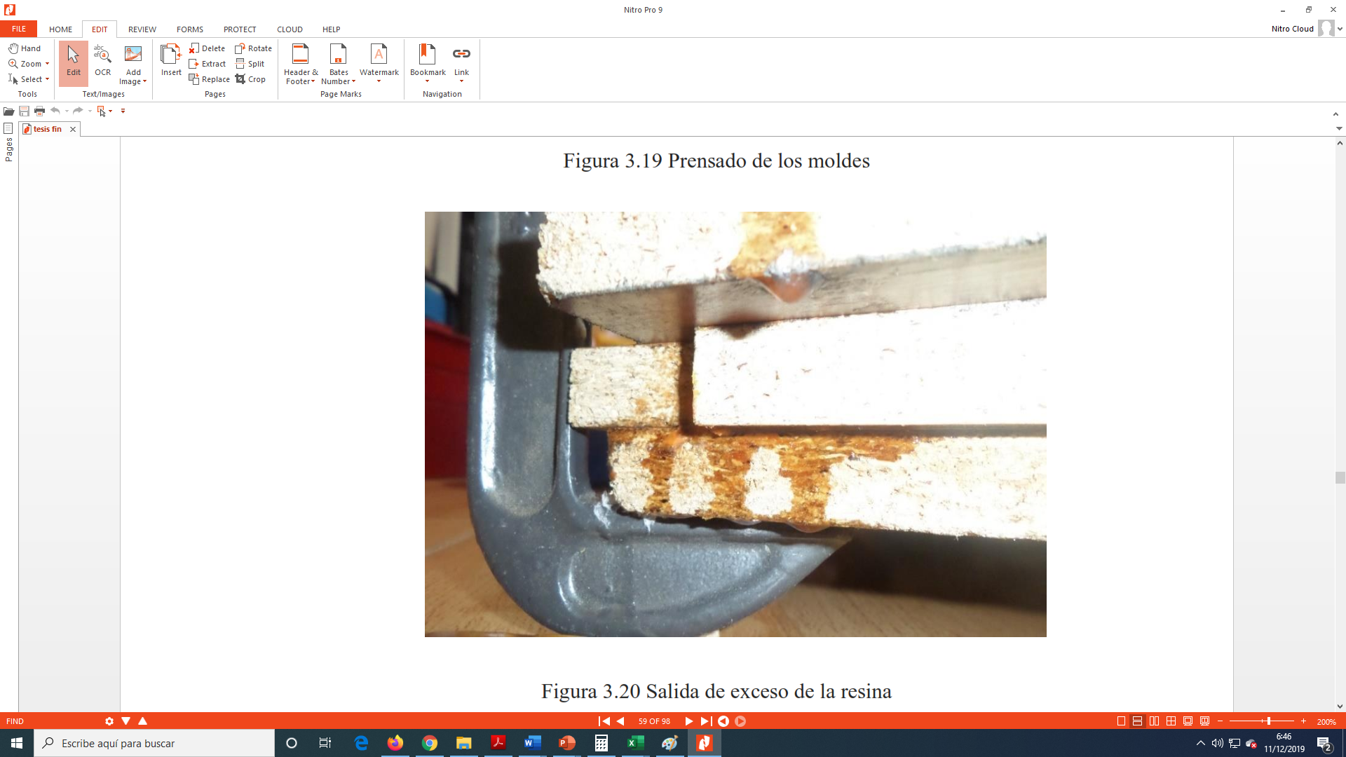
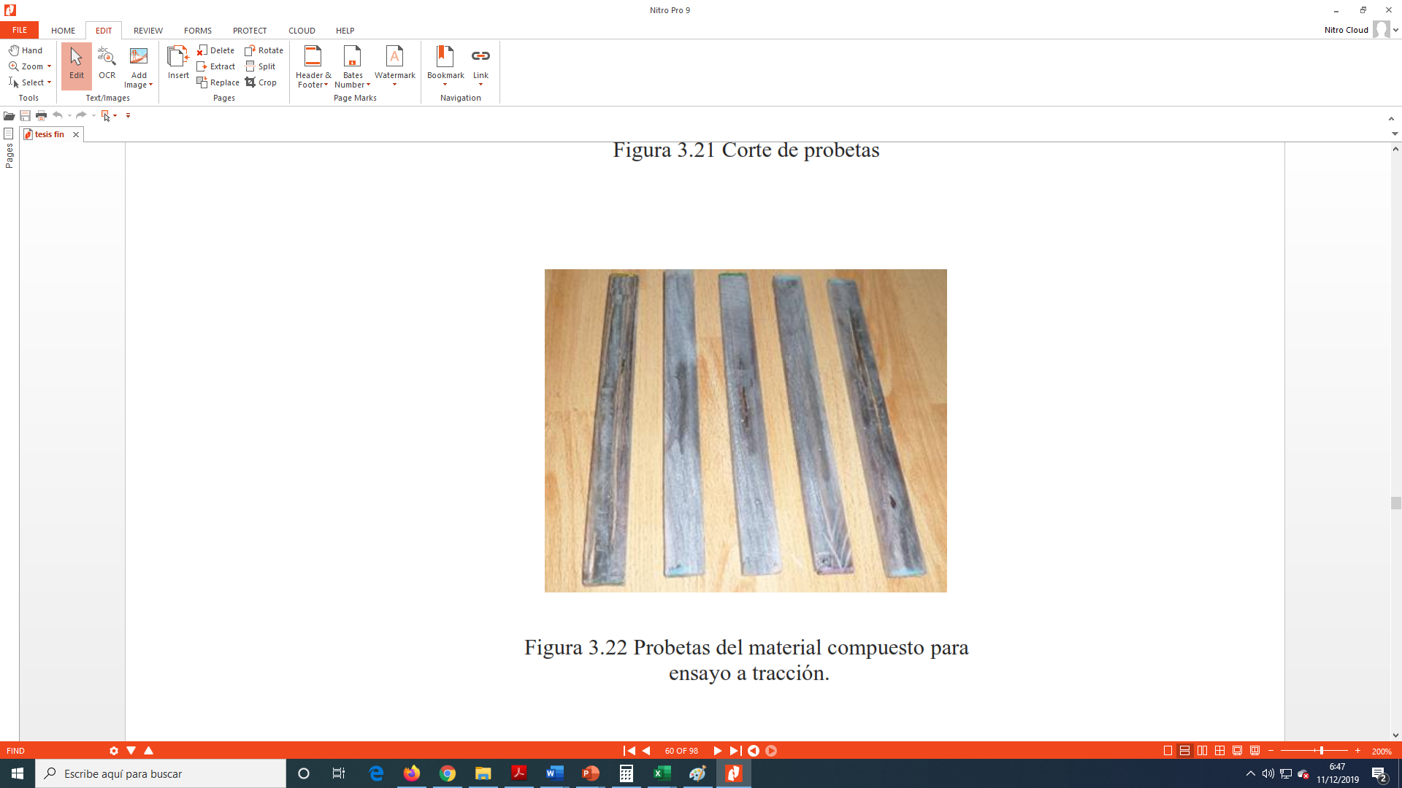
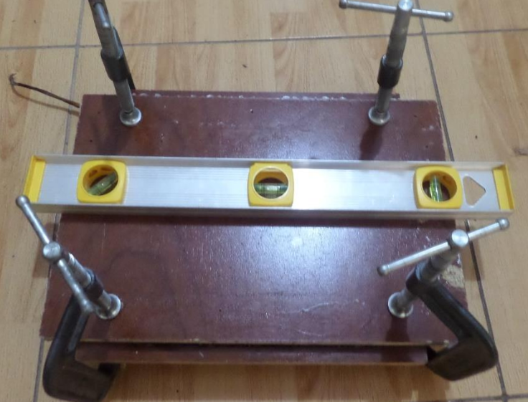
Caracterización del material compuesto

Slide 21
Caracterización del material compuesto
Se elaboró 3 probetas de cada concentración de volumen entre la resina y la Totora:
60% de Volumen de resina y 40% de volumen de fibra,
70% de Volumen de resina y 30% de volumen de fibra
80% de Volumen de resina y 20% de volumen de fibra
90% de Volumen de resina y 10% de volumen de fibra

Slide 22
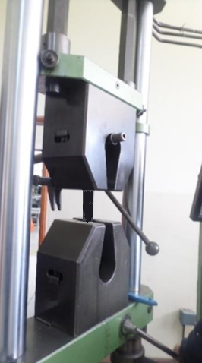
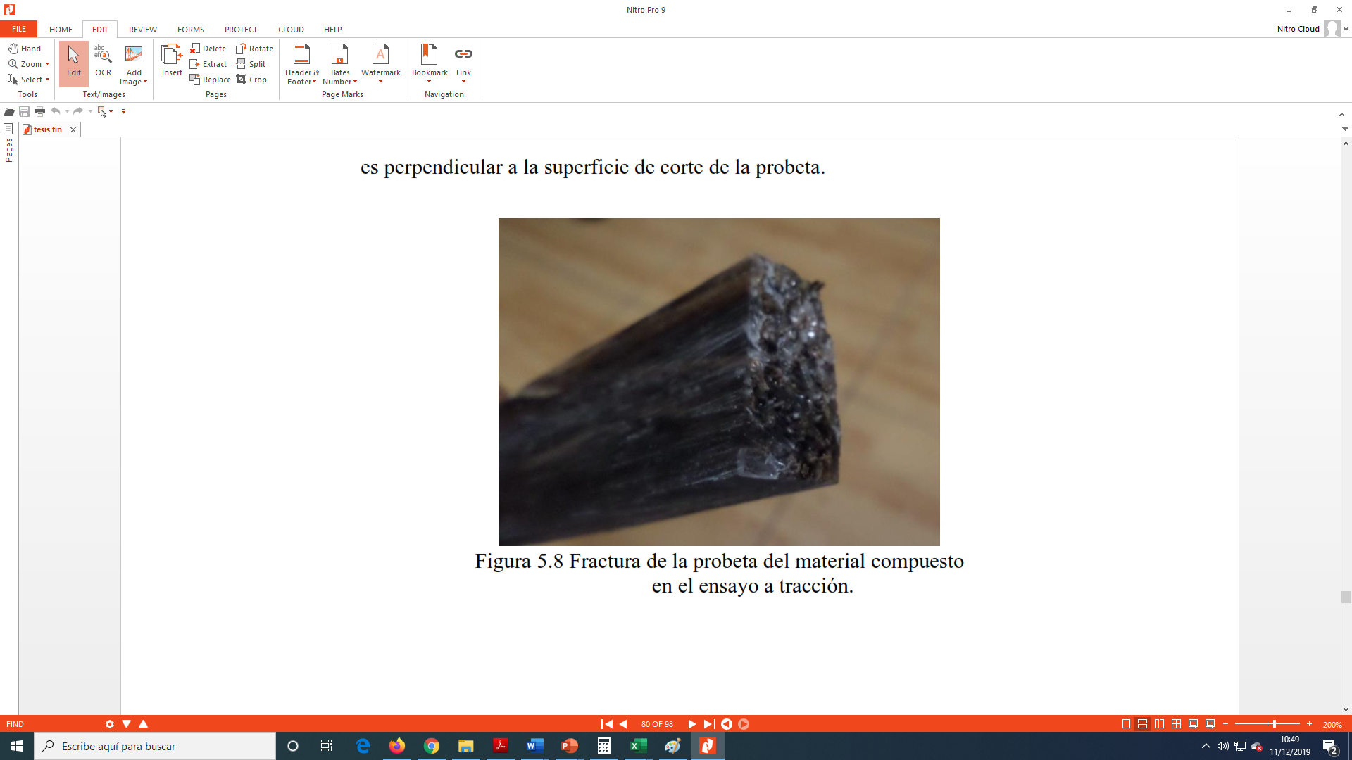
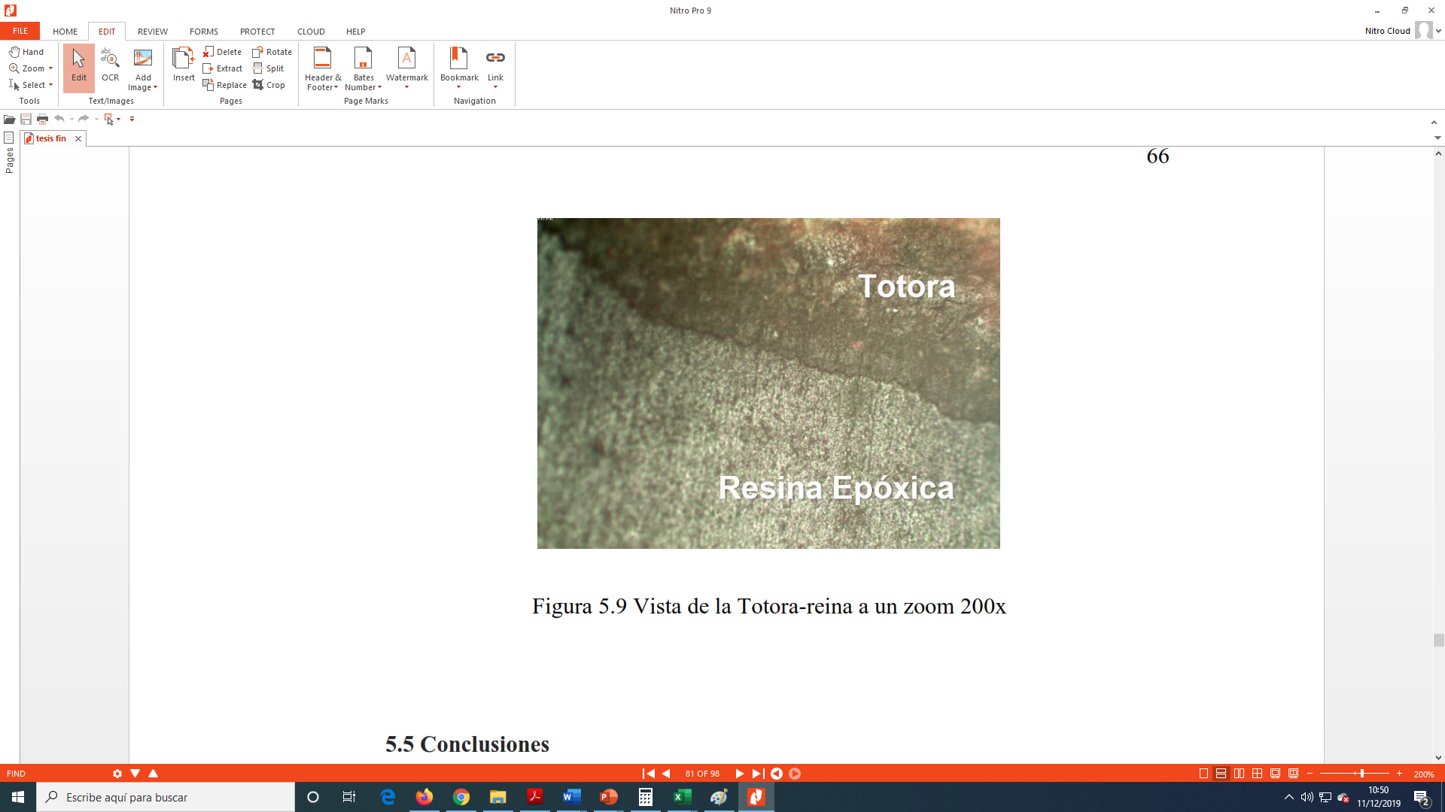
Caracterización del material compuesto
Notes:
la sección de la interface denota una buena relación entre la totora y la resina

Slide 23
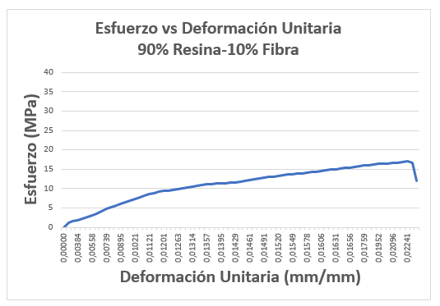
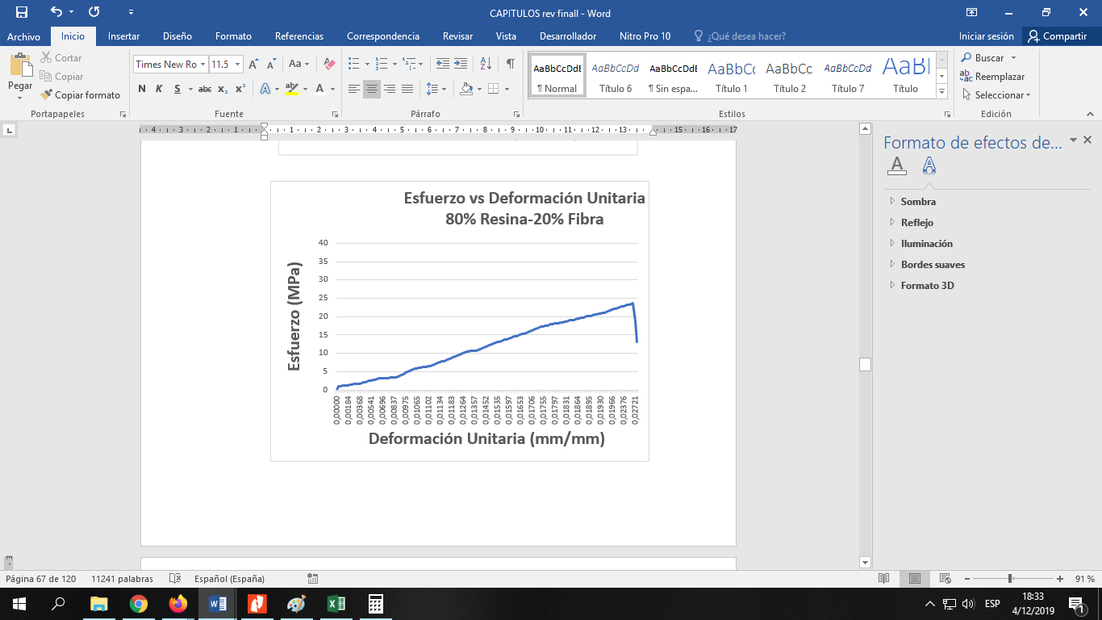
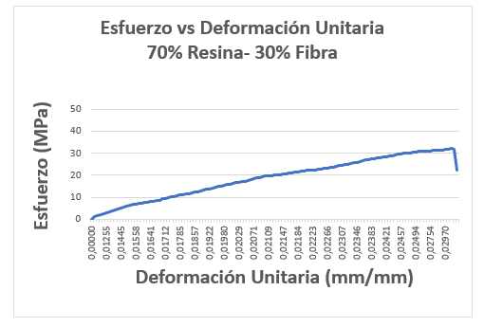
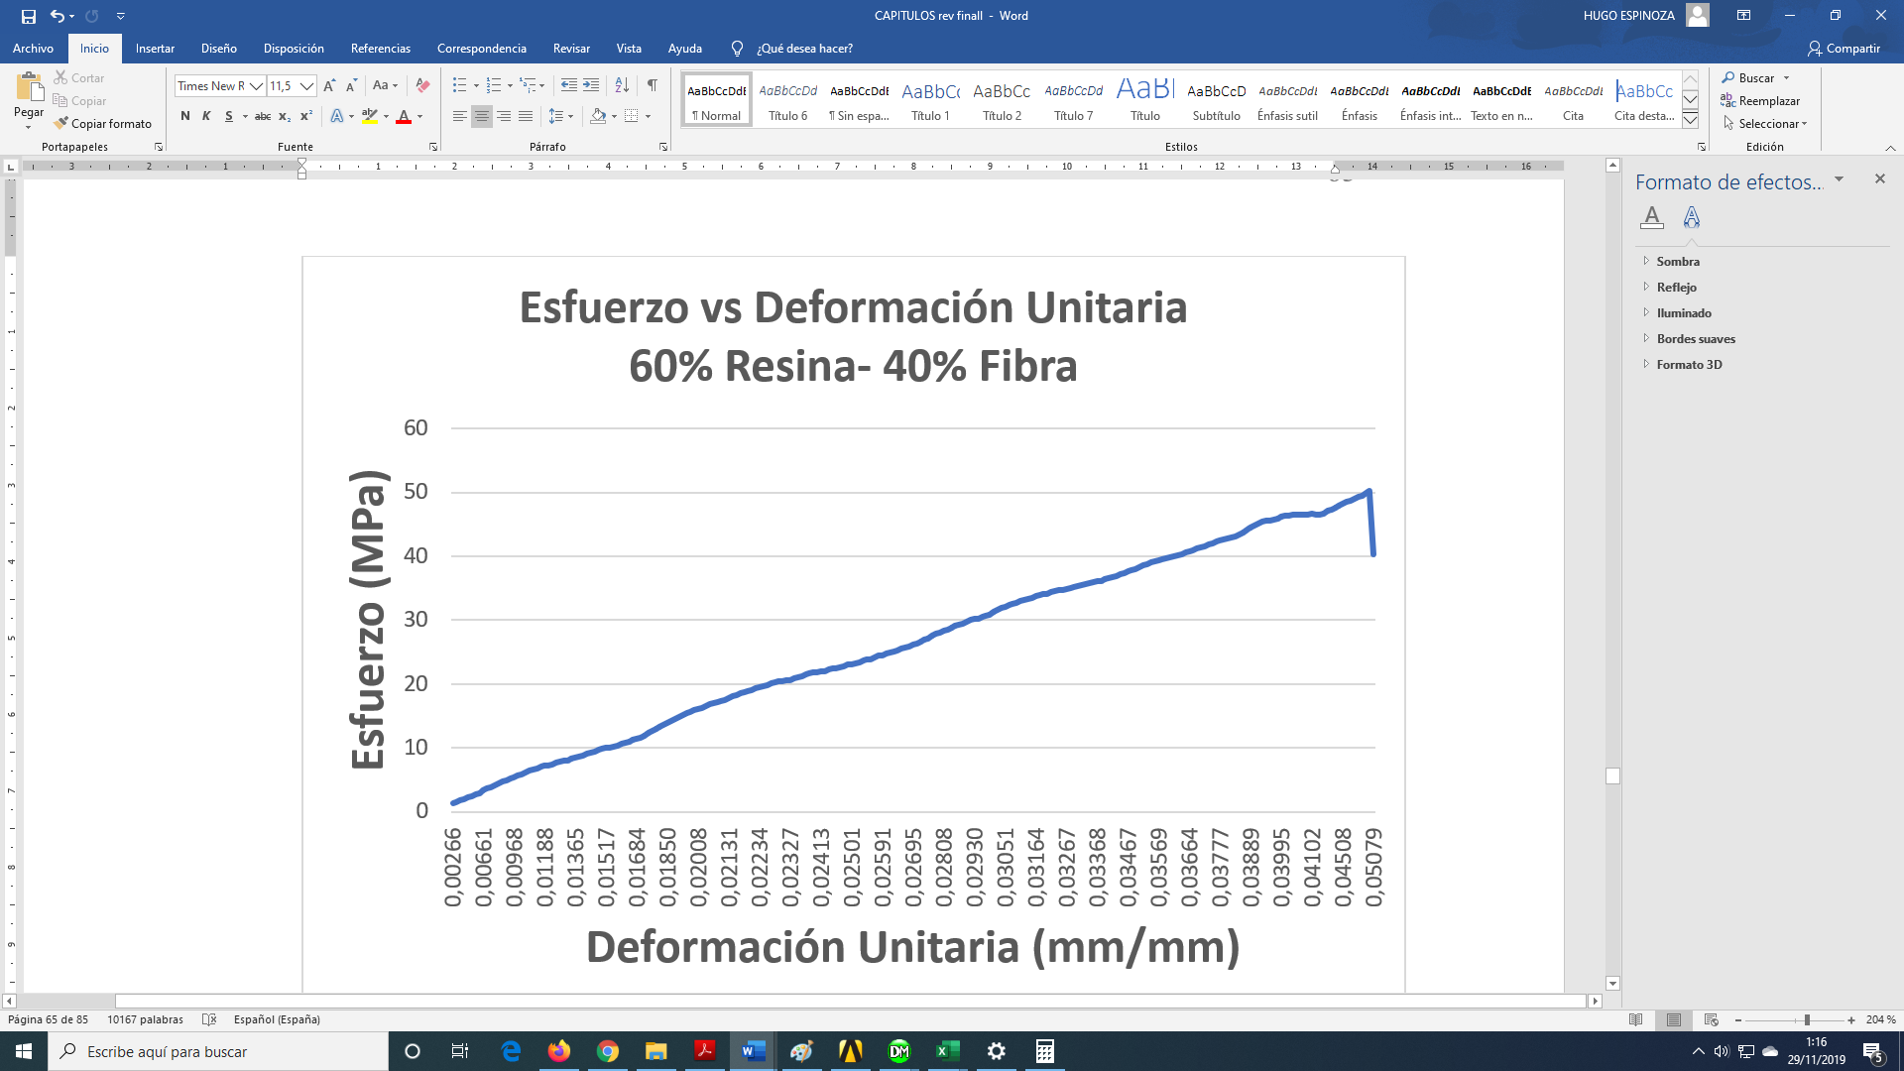
Resultados del material compuesto

Slide 24
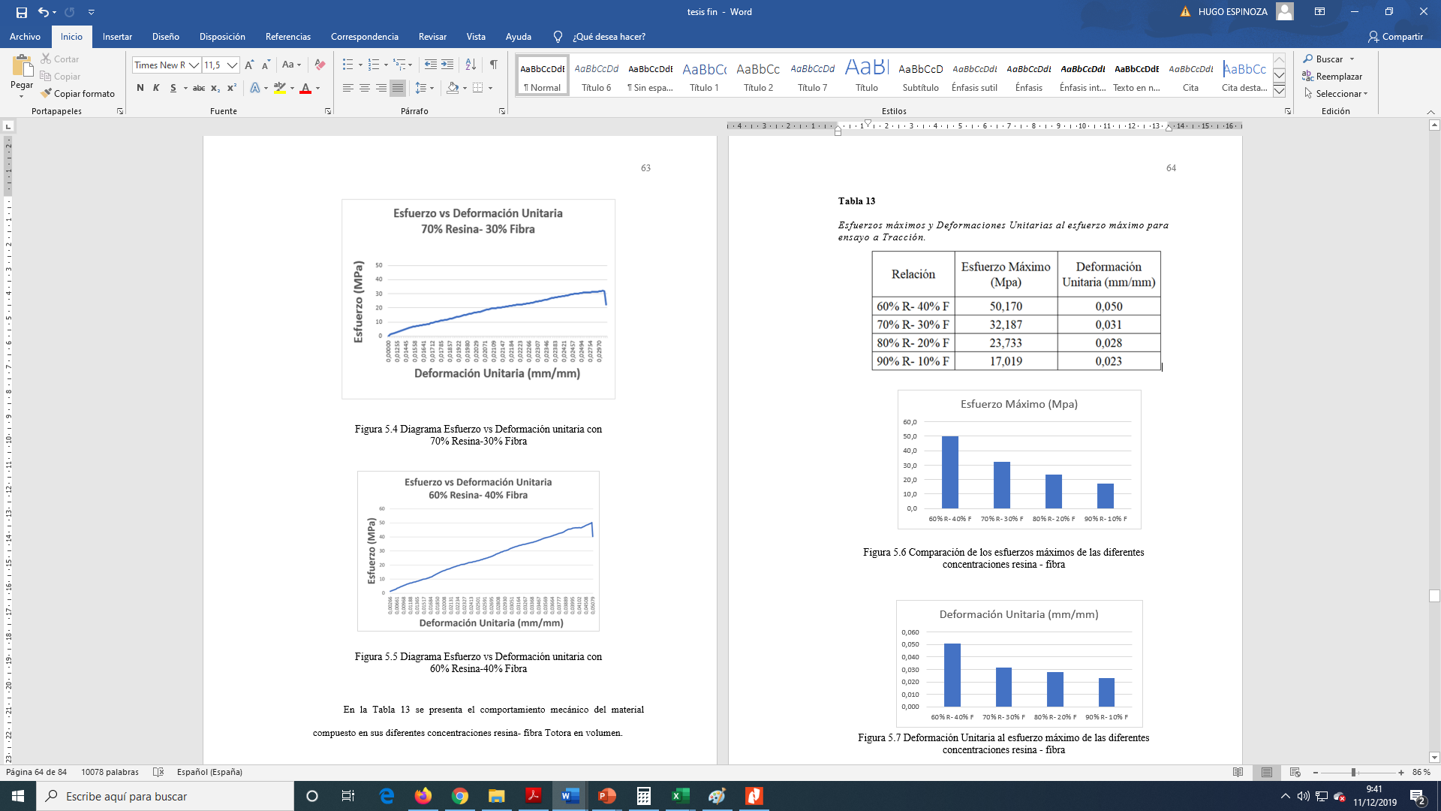
Caracterización del material compuesto

Slide 25
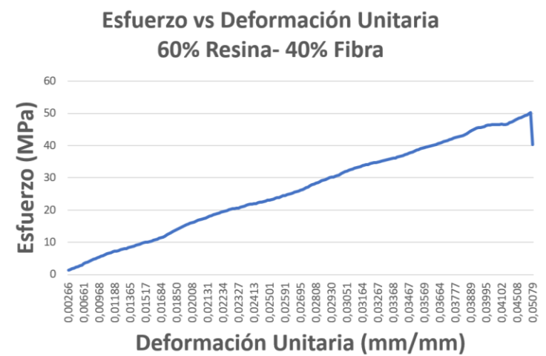
Caracterización del material compuesto
Tracción: Esfuerzo máx.= 50,169MPa Deformación unitaria=0,050mm/mm
E=1012,08MPa
Flexión: Esfuerzo máx.= 41,74MPa Deformación unitaria=0,0634mm/mm

Slide 26
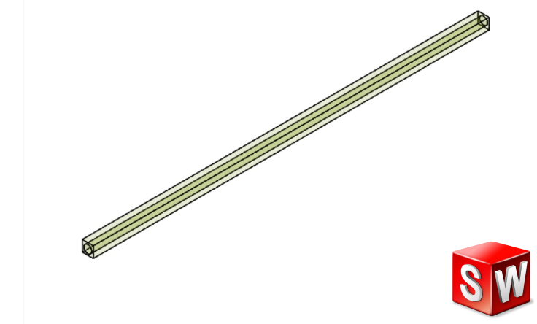
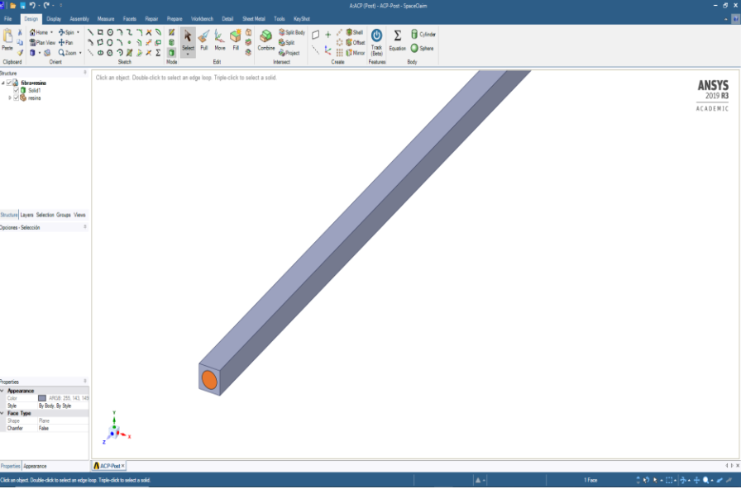
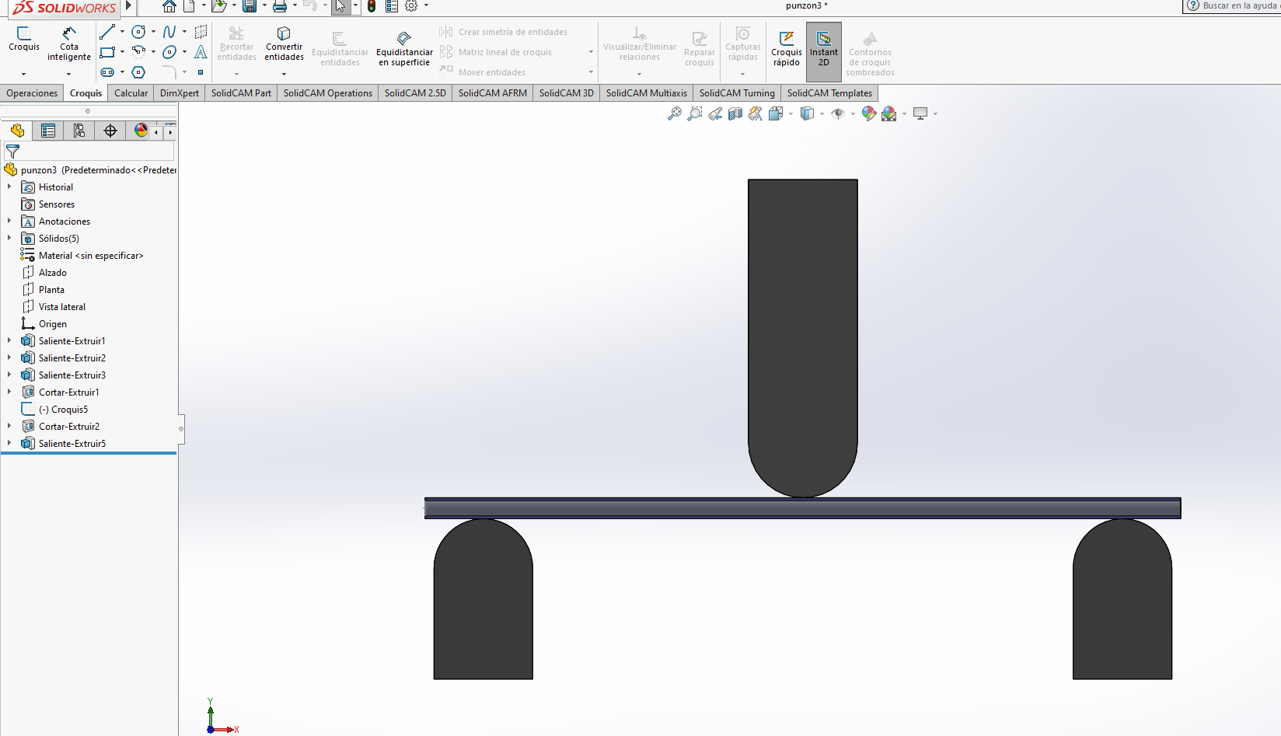
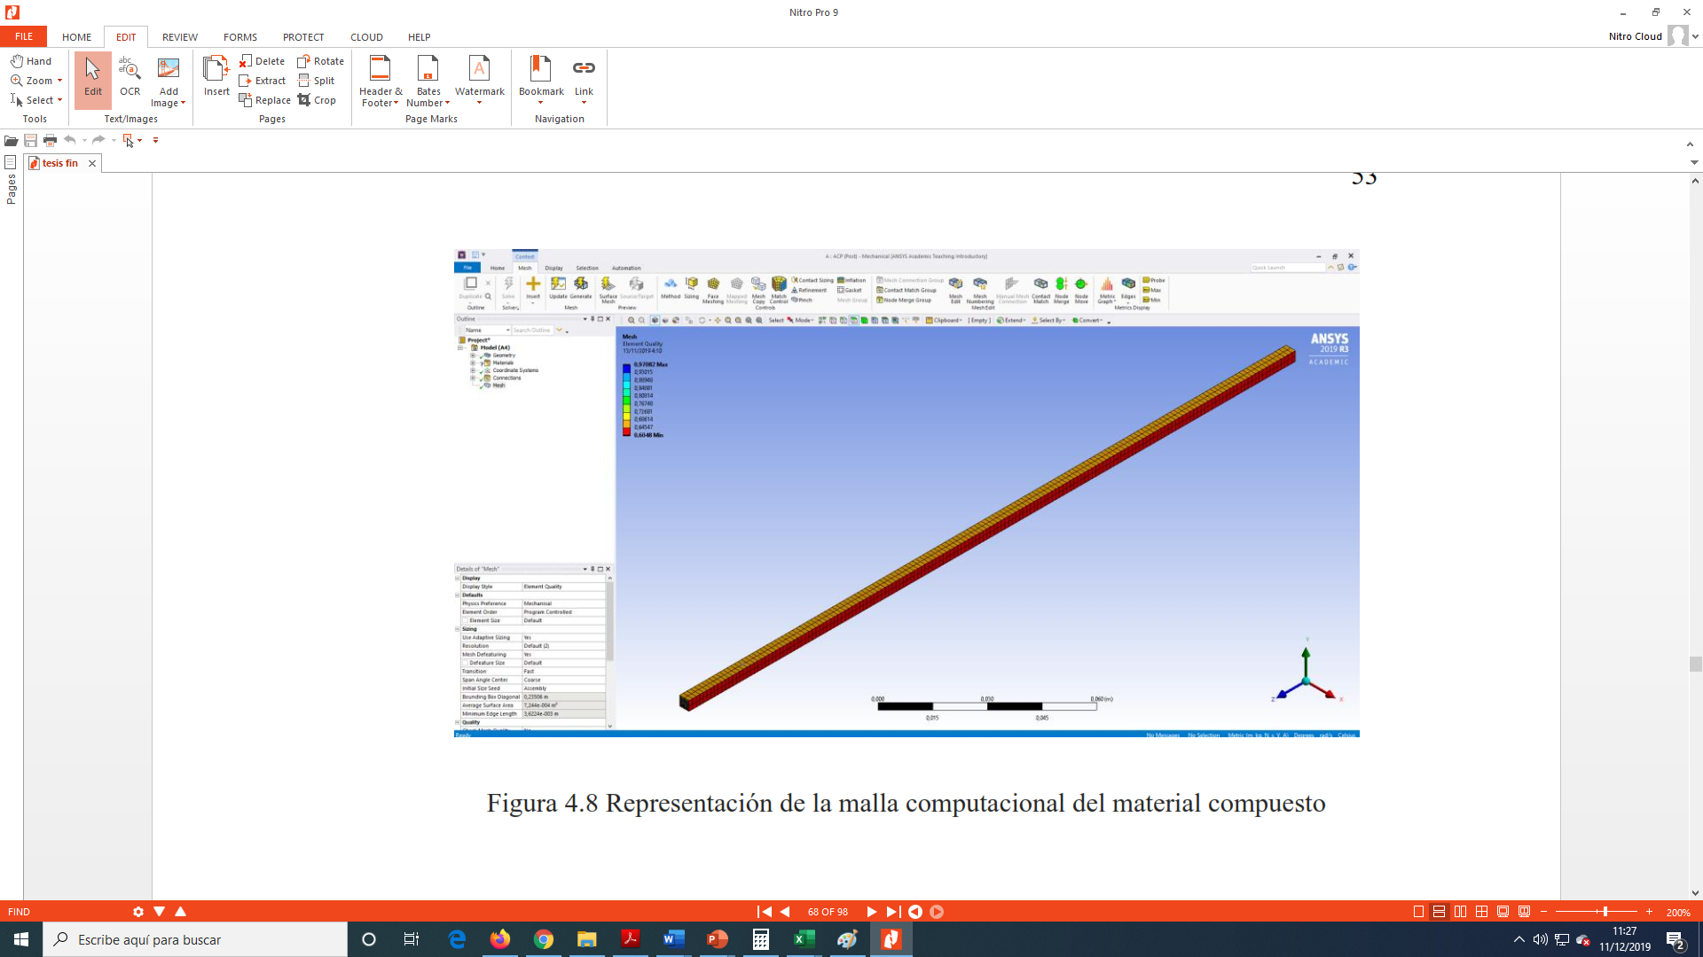
Resultados de la simulación

Slide 27
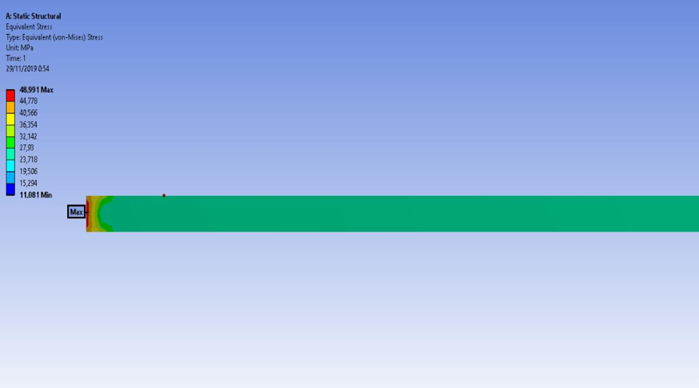
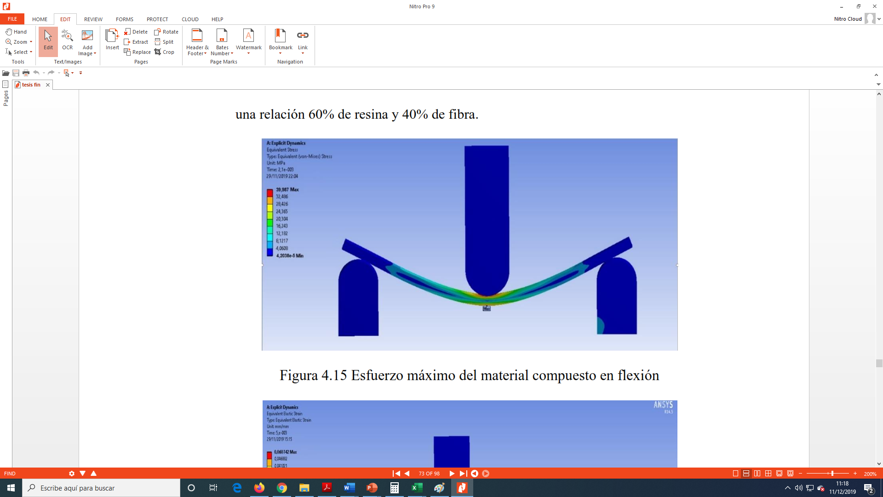
Resultados de la simulación
Ensayo tracción Ensayo flexión

Slide 28
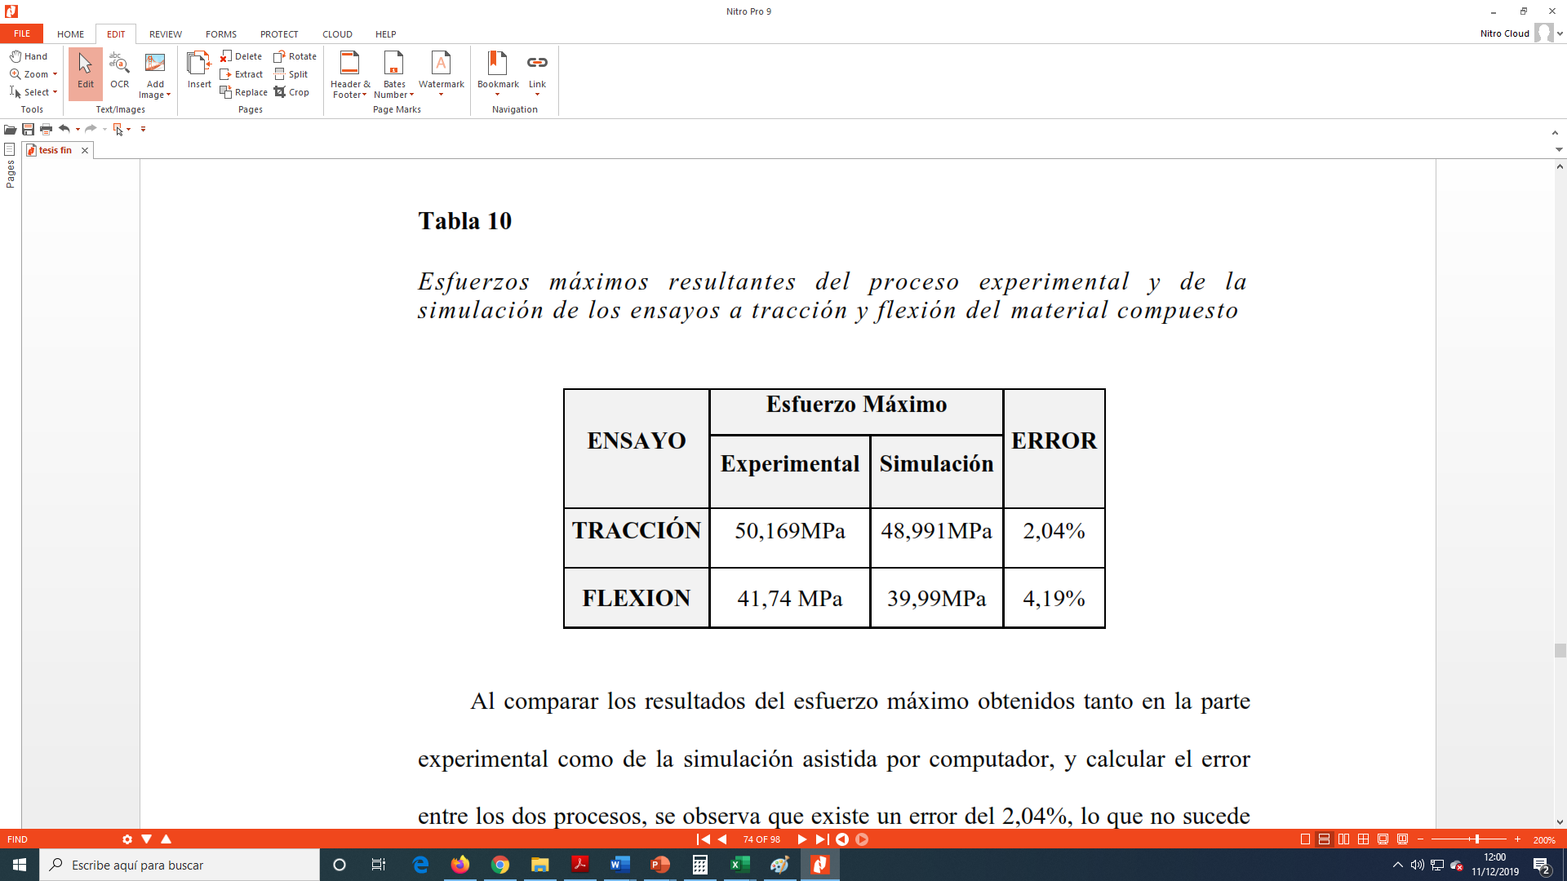
Análisis de resultados

Slide 29
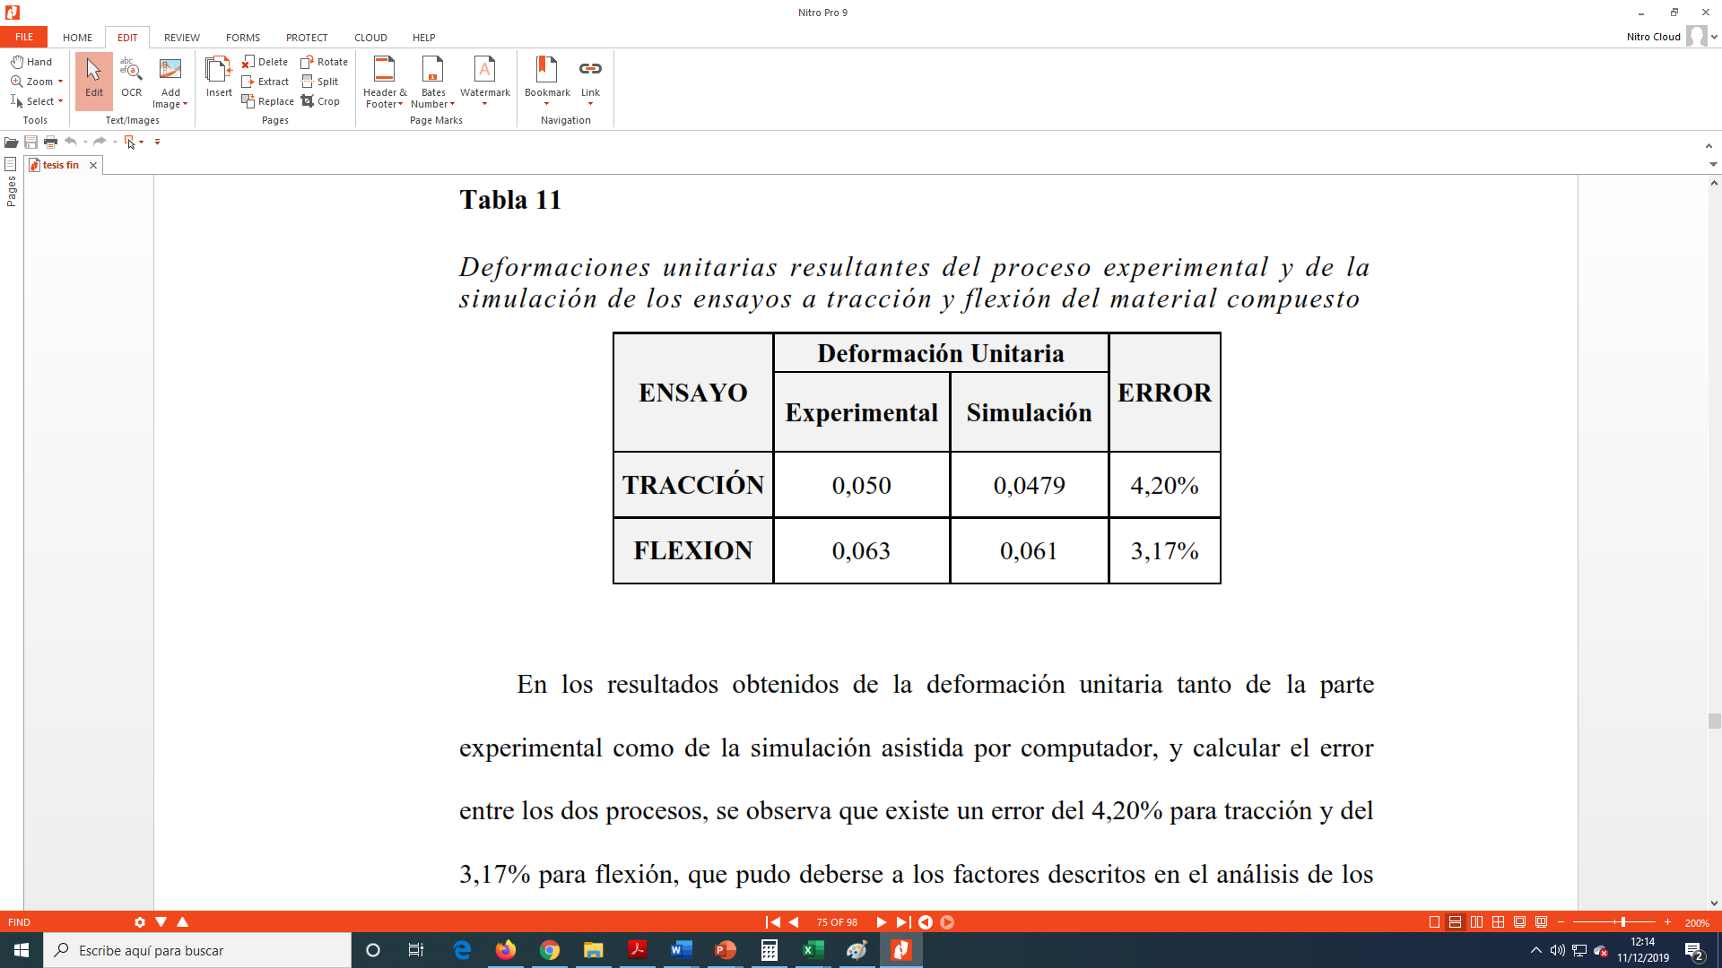
Análisis de resultados

Slide 30
Conclusiones:
Se logro encontrar la metodología para la extracción de a fibra de totora y que la fracción de fibra-resina 40/60 fue la más adecuada, porque se determinó las propiedades del material compuesto de matriz epóxica y fibra de totora.

Slide 31
Conclusiones:
Se encuentra la caracterización del material compuesto con matriz epóxica y fibra de totora conforme a la norma ASTM 3039-14 para el ensayo a tracción y la ASTM254-15 para el ensayo de flexión.

Slide 32
Conclusiones:
El mejor tratamiento químico para la extracción de la fibra fue con el hidróxido de sodio, además aumento la adhesión entre la fibra y el polímero, se evidencia que la totora presenta deterioro con este tratamiento y cambia las propiedades mecánicas en comparación con las propiedades obtenidas en la investigación de Mejía.

Slide 33
Conclusiones:
En la elaboración de las probetas es necesario que la presión del molde sea uniforme y se debe tener cuidado al momento de colocar la resina en el molde para que no se formen burbujas dentro de la probeta.

Slide 34
Conclusiones:
La fibra presenta muy buena adherencia que fue evidenciada realizar los ensayos de tracción y flexión donde después de la fractura de la probeta se procedió a halar la fibra, pero no se pudo conseguir su extracción de la probeta.

Slide 35
Conclusiones:
Se incrementa la capacidad de separación de la fibra con un mayor tiempo de cocción con el hidróxido de sodio, pero su desventaja es el deterior de las propiedades mecánicas de la fibra.

Slide 36
Recomendaciones:
La fibra de Totora se debería utilizar como refuerzo para compuestos verdes, ya que estos se utilizan en muchas aplicaciones que no involucren tensiones altas, por ejemplo, en piezas no estructurales para la industria automotriz.

Slide 37
Recomendaciones:
Debido a la geometría de la fibra, debería modelarse volúmenes discretos a orientaciones de 0º, 45º y 90º.

Slide 38
Recomendaciones:
Los productos de fibra de totora al ser ecológicos, deberían hacerse otras aplicaciones para que su uso sea cada vez más popular, así se tendría un impacto positivo en los ingresos de los agricultores, productores de fibras y fabricantes de materiales. Un aumento en las aplicaciones con la fibra de totora sería beneficioso para futuras generaciones del sector donde se siembra la Totora.

Slide 39
Recomendaciones:
Deberían hacerse más investigación sobre la fibra de Totora, pero con el cumplimiento de estándares de alta calidad, para obtener propiedades homogéneas, como se requiere para aplicaciones de alto valor agregado y alta tecnología.

Slide 40
Gracias por su atención.
“ CARACTERIZACIÓN DE LAS PROPIEDADES MECÁNICAS DE UN MATERIAL COMPUESTO FABRICADO CON MATRIZ DE RESINA EPÓXICA Y REFUERZO DE FIBRA NATURAL DE TOTORA .”
Autor: Pablo Hugo Vilañez Espinoza
Director: Leonardo Goyos PhD.

